Slide 1
图论基本概念

Slide 2
图论是一新的数学分支，也是一门很有实用价值的学科，它在自然科学、社会科学等各领域均有很多应用。近年来它受计算机科学蓬勃发展的刺激，发展极其迅速。应用范围不断拓广，已渗透到诸如语言学、逻辑学、物理学、化学、电讯工程、计算机科学以及数学的其它分支中。特别在计算机科学中。如形式语言、数据结构、分布式系统、操作系统等方面均扮演着重要的角色。

Slide 3
我们经常看到，导游图、铁路和公路的路线图、程序流程图等都是用图形表示的。这些图形都以某种形式简捷地表现其对象的本质和关键，从而让人们通过观察，能很好地了解该图所表示的事物。

Slide 4
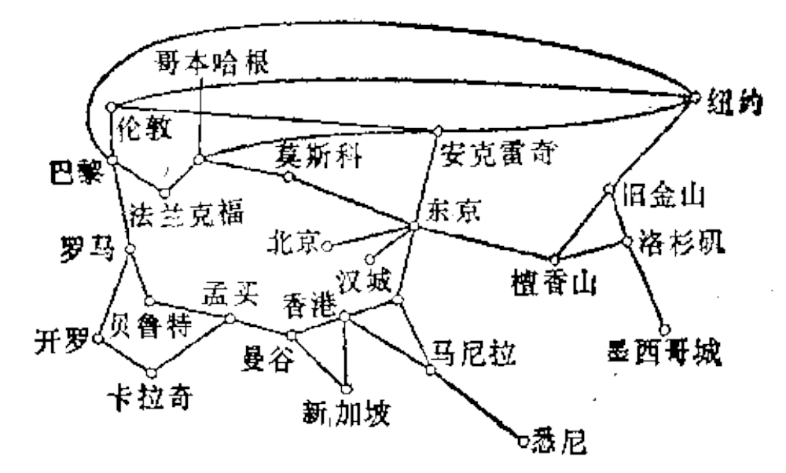
Notes:
只关心对象之间的关系，因此连线的长短曲直和点的位置都无关紧要。

Slide 5
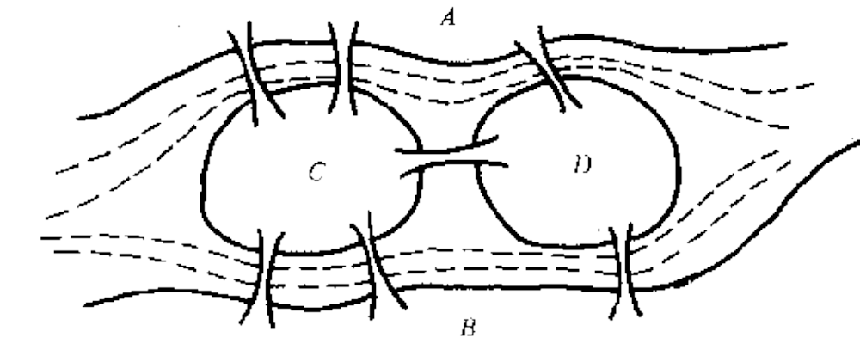
Konisberg七桥问题(或Euler回路问题)
游人从两岸A，B或两个小岛C，D中任一个地方出发，要找到一条路线做到每座桥恰通过一次而最后返回原地。
Notes:
只关心对象之间的关系，因此连线的长短曲直和点的位置都无关紧要。
东普鲁士的哥尼斯堡城(现在叫加里宁格勒)普雷格尔河pregel

Slide 6
A
D
C
B
1736年，当时著名的数学家Euler仔细研究了这个问题，他将上述四块陆地与七座桥间的关系用一个抽象图形来描述，其中A，B，C，D分别用四个点来表示，而陆地之间有桥相连者则用连接两个点的连线来表示，这样上述的七桥问题就变成为由点和边所组成的图论问题。
试求从图中的任一点出发，通过每条边一次，最后返回到该点，这样的路径是否存在?
Notes:
只关心对象之间的关系，因此连线的长短曲直和点的位置都无关紧要。

Slide 7
关于七桥问题的回答是否定的。直观上不难发现，为了要回到原来的地方。要求与每一个顶点相关联的边的数目，均应为偶数，从而可得从一条边进入，而从另一条边出去，一进一出才行。在此基础上。Euler找到了一般的图存在这样一条回路的充分必要条件。
定义 对于连通的无向图G，若存在一简单回路，它通过G的所有边，则这回路称为G的(Euler)回路。
定理 若连通无向图G的所有顶点的度都是偶数，则存在一条图G的Euler回路。
Notes:
只关心对象之间的关系，因此连线的长短曲直和点的位置都无关紧要。

Slide 8

什么是图？
有序对G＝(V(G)，E(G))称为一个图，其中V(G)是一个非空有限集。V(G)中的元素称为G的顶点，E(G)是V(G)中全体不同元素构成的不同无序对整合的一个子集，E(G)中的元素称作G的边。我们称V(G)是图G的顶点集，E(G)为G的边集；在不致混淆的情况下，有时分别用V和E表示G的顶点集和边集。G的顶点数|V(G)|有时也称作G的阶，通常用p来表示；G的边的数目|E(G)|一般用q表示。为方便，我们通常用uv来表示边{u,v}(其中u，v是V(G)的元素)。如果e＝uv E(G)，则说e关联u和v，称u,v分别是e的端点，并且称这两个顶点是相邻的。
Notes:
只关心对象之间的关系，因此连线的长短曲直和点的位置都无关紧要。

Slide 9
在图的定义中，如果删去“边必须是不同的”的限制，则导致的结果称为多重图。
A
D
C
B
连接同一对顶点的两条或者更多条边(但必须有限)被称为多重边或平行边。
Notes:
只关心对象之间的关系，因此连线的长短曲直和点的位置都无关紧要。

Slide 10
如果再在多重图中则去“边必须连接不同顶点”的限制，即允许有自环的存在，则由此导出的结果称为一般图。
A
C
D
B
Notes:
只关心对象之间的关系，因此连线的长短曲直和点的位置都无关紧要。

Slide 11
有向图和无向图
在图(或简单图)的定义中，如果我们把“无序”二字改成“有序”二字，便得到所谓有向图的概念。更确切地讲，所谓有向图D是一个有序对(V(D)，A(D))，其中V(D)是一个非空有限集，V(D)中的元素称为顶点，A(D)是由V(D)中的元素组成的一些有序对构成，并且要求：①构成有序对的两个元素不同，②任何两个有序对不同。显然A(D)是一个有限集。A(D)中的元素称为弧。
A
C
D
B
Notes:
只关心对象之间的关系，因此连线的长短曲直和点的位置都无关紧要。

Slide 12
赋权图
赋权图G是一个三元组（V，E，g），其中V是顶点集，E是边集，f是定义在V上的函数，g是定义在E上的函数，f(v_{i})和g(e_{j})分别称为顶点v_{i}和边e_{j}上的权。
A
5
C
3
D
3
7
B
Notes:
只关心对象之间的关系，因此连线的长短曲直和点的位置都无关紧要。

Slide 13
完全图
如果图G是一个简单图，并且每两个顶点之间都有一条边，我们就称G为完全图．通常将具有n个顶点的完全图记为Kn
Notes:
只关心对象之间的关系，因此连线的长短曲直和点的位置都无关紧要。

Slide 14
如果图G的两个顶点v_{i}与v_{j}之间有边相连，就说点v_{i}与v_{j}是相邻的，否则就说点v_{i}与v_{j}是不相邻的．如果顶点v是边e的一个端点，就说点v与边e是相邻的，e是从v引出的边．从一个顶点v引出的边的条数称为v的次数，记作deg_{G}v，在不致混淆的时候，也可以写成degv．
Notes:
只关心对象之间的关系，因此连线的长短曲直和点的位置都无关紧要。

Slide 15
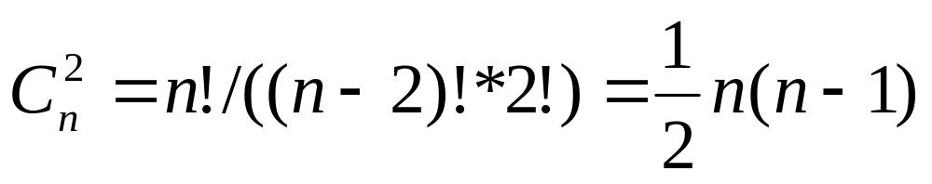
习题讲解
第1题： 完全图Kn有多少条边？
Notes:
只关心对象之间的关系，因此连线的长短曲直和点的位置都无关紧要。

Slide 16
习题讲解
第2题：有n个药箱，每两个药箱里有一种相同的药，每种药恰好在两个药箱里出现，问有多少种药？
药箱
药
Notes:
只关心对象之间的关系，因此连线的长短曲直和点的位置都无关紧要。

Slide 17
习题讲解
第3题： 下述叙述中正确的是：
竞赛图是一般图
含有自环的图不是一般图
如果两个顶点间有两条边，它们是平行边
完全图中必有一个顶点次数大于等于3
一般图包含任何图
Notes:
只关心对象之间的关系，因此连线的长短曲直和点的位置都无关紧要。

Slide 18
习题讲解
第4题： 下述对赋权图的正确描述是：
赋权图指的是图的边带权值
赋权图指的是图的顶点带权值
图的存储一般来说用邻接矩阵，赋权图则不能
没有权值的图可以看作权值都为1的赋权图
Notes:
只关心对象之间的关系，因此连线的长短曲直和点的位置都无关紧要。

Slide 19
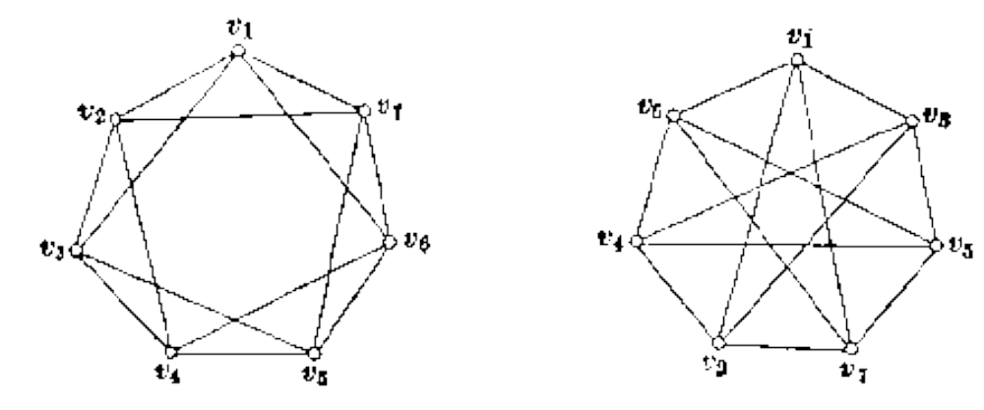
习题讲解
第5题： 下面两个图同构吗？
v₁
v₁
v₂
v₇
v₆
v₃
v₃
v₆
v₄
v₅
v₄
v₅
v₂
v₇
Notes:
只关心对象之间的关系，因此连线的长短曲直和点的位置都无关紧要。

Slide 20
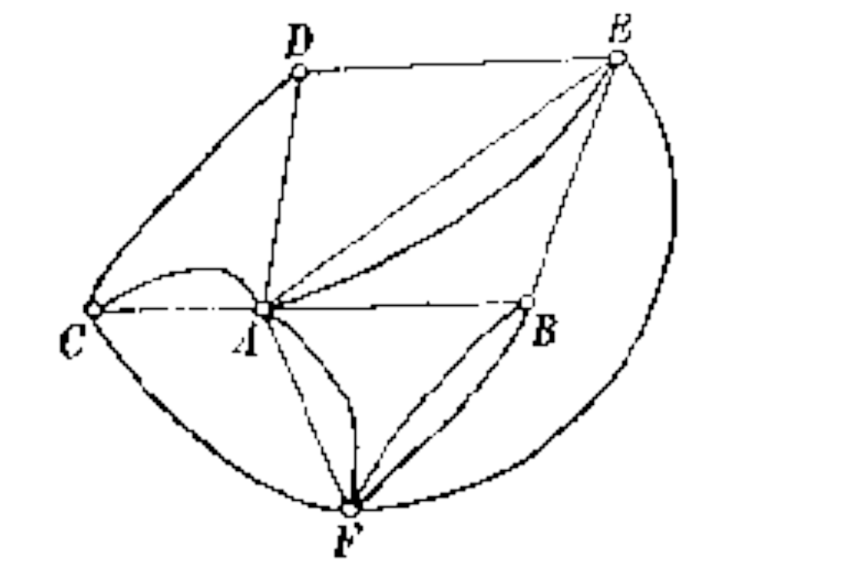
习题讲解
第6题： 旅行者能否经过每一座桥恰好一次，既无遗漏也无重复？
相应的图有两个奇顶点（D，E），因而可以一笔画成．
Notes:
只关心对象之间的关系，因此连线的长短曲直和点的位置都无关紧要。

Slide 21
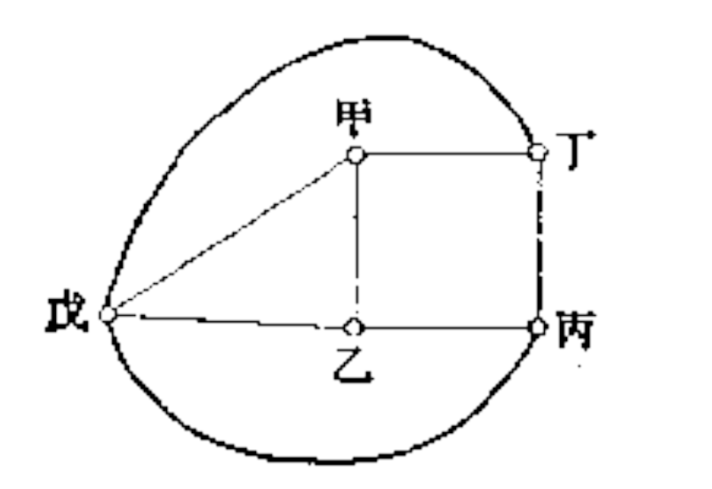
习题讲解
第7题： 四个村庄下面各有一个防空洞甲、乙、丙、丁，相邻的两个防空洞之间有地道相通，并且每个防空洞各有一条地道与地面相通，能否每条地道都恰好走过一次，既无重复也无遗漏?
相应的图有四个奇顶点（甲，乙，丙，丁），因而不可以一笔画成．
Notes:
只关心对象之间的关系，因此连线的长短曲直和点的位置都无关紧要。

Slide 22
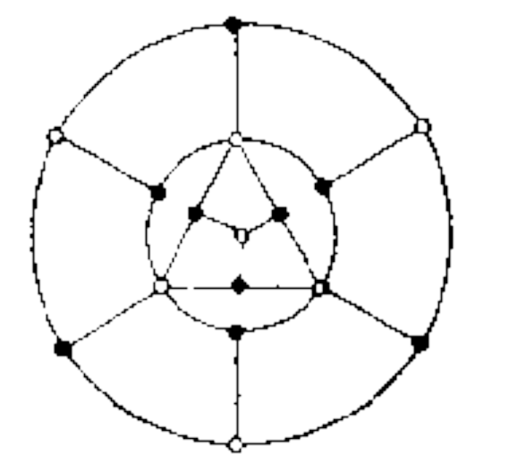
习题讲解
第8题： 在图中是否能找一条链经过每个顶点恰好一次(并不要求经过所有边)?
将顶点涂上黑色或白色，使得相邻顶点颜色互不相同．如果所说的链存在．那么在链上的顶点必然黑白相间，因此黑的顶点与白的顶点的个数相同或相差1，但图中黑点个数为7，白点个数为9，相差为2，因此所说的链不可能存在。
Notes:
只关心对象之间的关系，因此连线的长短曲直和点的位置都无关紧要。

Slide 23
习题讲解
第9题： 12只杯子，杯口全部朝上，如何将它们全部翻过来，使得杯口全部朝下？但规定每一次翻动时，必须11只杯子一起翻动．
需翻动11次
需翻动12次
需翻动13次
不能实现
翻动12次，使12种可能的组合各出现一次，从而每只杯子恰好翻动11次，变为杯口朝下．
Notes:
只关心对象之间的关系，因此连线的长短曲直和点的位置都无关紧要。

Slide 24
习题讲解
第10题： 13只杯子，杯口全部朝上，如何将它们全部翻过来，使得杯口全部朝下？但规定每一次翻动时，必须12只杯子一起翻动．
需翻动12次
需翻动13次
需翻动15次
不能实现
不可能，因为若干次翻动的杯子的总个数为偶数。而如果可能翻成杯口朝下的话，每只杯子均翻动奇数次，因而13只杯子翻动的总次数也是奇数。
Notes:
只关心对象之间的关系，因此连线的长短曲直和点的位置都无关紧要。

Slide 25
图
图是由一些点和这些点之间的连线组成的。
1.结点和边:我们把图中的点称为结点,把两结点之间的连线称作边.
2.相邻:若两个结点之间由一条边连接,则称这两个结点是相邻的.
3.无向图和有向图:如果不考虑边的方向,这样的图叫作无向图;反之,若边是有方向的,则这样的图称为有向图,有向图要用箭头标明边的方向.(树是一种有向图的特例.)

Slide 26
4.带权图:如果一个图在标明两个结点的从属关系的同时,又标明了两者的数量关系(如两地的距离),这样的图叫带权图.
5.结点的度数:与一个结点相关联的边的个数称为该结点的度数.
6.路:如果从一个结点出发,沿着某些连续地移动而到达另一个指定的结点,这种依次由结点和边组成的序列,就形成了一条路.

Slide 27
图的表示方法和基本操作
在程序中,我们可以用一个二维数组来表示一个图及其各结点的
邻接关系(邻接矩阵).此二维数组(矩阵)各元素定义为:
例
1 当I,J两个结点相邻时;
g(I,J)=
0 当I,J两个结点不相邻或I=J时.
例
对于带权图,邻接矩阵则要表示出各边的长度:
P _{I,J} 当I,J两个结点相邻且距离为P _{I,J}时;
g(I,J)=
0 当I,J两个结点不相邻或I=J时.
显然,无向图的邻接矩阵是对称的,即若V_{i} V_{j}有边,则V_{j} V_{i}
必有边.

Slide 28
例：A，B，C，D，E，F这六个城市，它们之间的交通
情况如图所示，其中箭头方向表示有单向通路。现在要
求从键盘输入一个出发点和一个到达点，判断有无通路，
并打印通路所经各点。
A
F
E
C
B
D

Slide 29
0 0 1 0 0 0
0 0 0 0 0 1
0 1 0 0 0 1
0 0 0 0 1 0
0 0 0 0 0 0
0 0 0 1 0 0
数组A：
数组B：用来存放找到的这条通路的各个点。
方法：从输入的起点开始试探，每一步都有5种方案，
如果对应数组A[I，J]＝1，表示有路可走，否则试下
一个结点，若走到死胡同（所有结点都试过了均无路
可走），则回溯上一步，换一个方案继续试走。

Slide 30
主程序：
输入起点s,终点e
给数组a赋初值,并把数组b初始化
累加路径条数的计数器z ←0
表示当前是第几步的step ←1; b[step] ←s
调用递归过程try(s)
Z=0
n
y
输出无通路

Slide 31
过程：try(i)
K←0
k ←k+1
y
(A[I,k]=1)and(k<>s)
n
step ←step+1; b[step] ←k
y
k=e
n
z ←z+1
Try(k)
打印这条通路
b[step] ←0; step ←step-1
Until k>=n

Slide 32
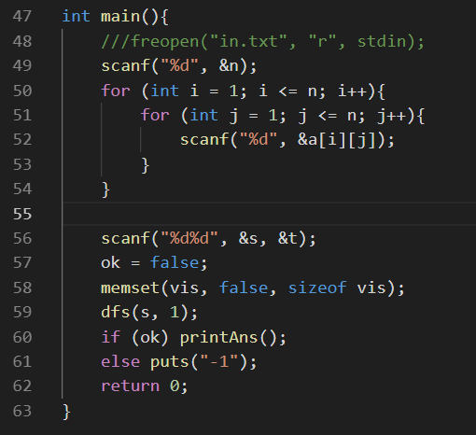

Slide 33
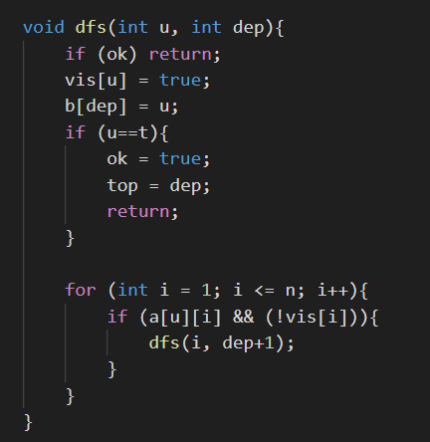
https://github.com/cww97/AlldreamNOIP/blob/master/09-graph/dfs.cpp

Slide 34
欧拉(Euler)回路
定义 对于连通的无向图G，若存在一简单回路，它通过G的所有边，则这回路称为G的(Euler)回路。
定理 若连通无向图G的所有顶点的度都是偶数，则存在一条图G的Euler回路。
推论 如果连通图G只有两个度为奇数的顶点，则存在一条以这两顶点为两端点，包含G的所有边的简单道路。这道路称之为Euler道路。

Slide 35
编程找出如图的一笔画路线
3
4
2
6
5
1

Slide 36
3
4
2
6
5
1

Slide 37
构造邻接矩阵
3
数组links
0 1 0 0 1 1
1 0 1 1 0 1
0 1 0 1 0 0
0 1 1 0 1 1
1 0 0 1 0 1
1 1 0 1 1 0
4
2
6
5
1

Slide 38
计算每个点的度数存dgr[I]中,总度数存sum中,奇点个数存odt中，若有奇点，则最后一个奇点位置存start中。
sum:=0;odt:=0;start:=1,dgr[i]:=0;
For i:=1 to n do
For j:=1 to n do
dgr[i]:=dgr[i]+links[I,j]
sum:=sum+dgr[i]
If odd(dgr[i]) then
odr:=odt+1;start:=i

Slide 39
r:=0
r:=r+1
links[nowd,r]>0 and dgr[r]>1
OR dgr[r]=1 and sum=2
links[nowd,r]:=0;links[r,nowd]:=0
dec(dgr[nowd]);dec(dgr[r])
sum:=sum-2;write(‘→’,r)
nowd:=r
Until sum=0

Slide 40
program as;
const n=6;
links:array[1..n,1..n] of integer=
((0,1,0,0,1,1),(1,0,1,1,0,1),(0,1,0,1,0,0),
(0,1,1,0,1,1),(1,0,0,1,0,1),(1,1,0,1,1,0));
var dgr:array[1..n] of integer;
i,j,r,sum,odt,start,nowd:integer;

Slide 41
procedure find;
begin
sum:=0;odt:=0;start:=0;
for i:=1 to n do
begin
dgr[i]:=0;
for j:=1 to n do dgr[i]:=dgr[i]+links[i,j];
sum:=sum+dgr[i];
if odd(dgr[i]) then begin odt:=odt+1;start:=i end;
end;
end;

Slide 42
BEGIN
find;
if odt>2 then begin writeln('no sulution.');exit end;
nowd:=start; write(start);
repeat
r:=0;
repeat
r:=r+1;
until ((links[nowd,r]>0) and (dgr[r]>1))or((dgr[r]=1) and (sum=2));
links[nowd,r]:=0;links[r,nowd]:=0;sum:=sum-2;
dec(dgr[nowd]);dec(dgr[r]); nowd:=r; write('-->',r);
until sum=0;
writeln;
END.

Slide 43
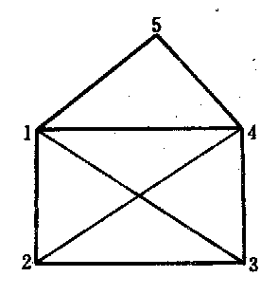
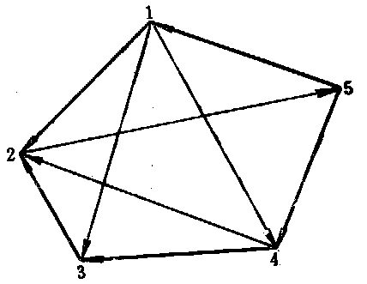
无向图
有向图
返 回

Slide 44
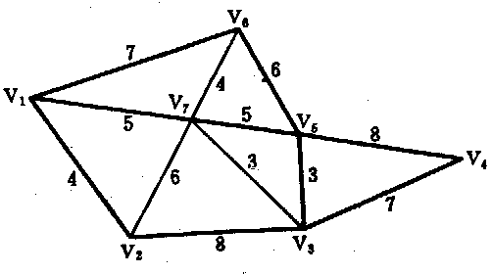
带权图
返 回

Slide 45
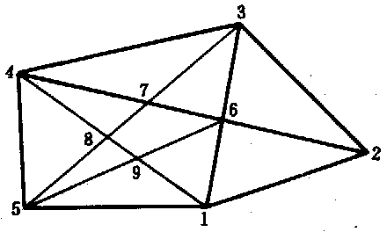
求度数:
上图中结点1的度数为4，结点2的度数为3 。
返 回

Slide 46
下图对应的邻接矩阵为:
0 1 1 1 1
1 0 1 1 0
1 1 0 1 0
1 1 1 0 1
1 0 0 1 0
返 回

Slide 47
下面带权图,所对应的邻接矩阵为:
0 4 0 0 0 7 5
4 0 8 0 0 0 6
0 8 0 7 3 0 3
0 0 7 0 8 0 0
0 0 3 8 0 6 5
7 0 0 0 6 0 4
5 6 3 0 5 4 0
返 回

Slide 48
4
1
3
2
5
6

Slide 49
拓扑排序
(Topological sort)

Slide 50

拓扑排序:由某个集合上的一个偏序得到该集合上的一个全序，这个操作叫拓扑排序。
偏序：若集合X上的关系R是自反的、反对称的和传递的，则称R是集合X上的偏序关系。
全序：设R是集合X上的偏序，如果对于每个x,y X必有xRy或yRx，则称R是X上的全序关系。

Slide 51
2
1
4
3

Slide 52
1
2
3
4

Slide 53
拓扑排序算法：
（1）在有向图中选一个没有前驱的顶点且输出之。
（2）从图中删除该顶点和所有以它为尾的弧。
重复上述两步，直至全部顶点均已输出，或者当前图中不存在无前驱的顶点为止。后一种情况则说明有向图中存在环。

Slide 54
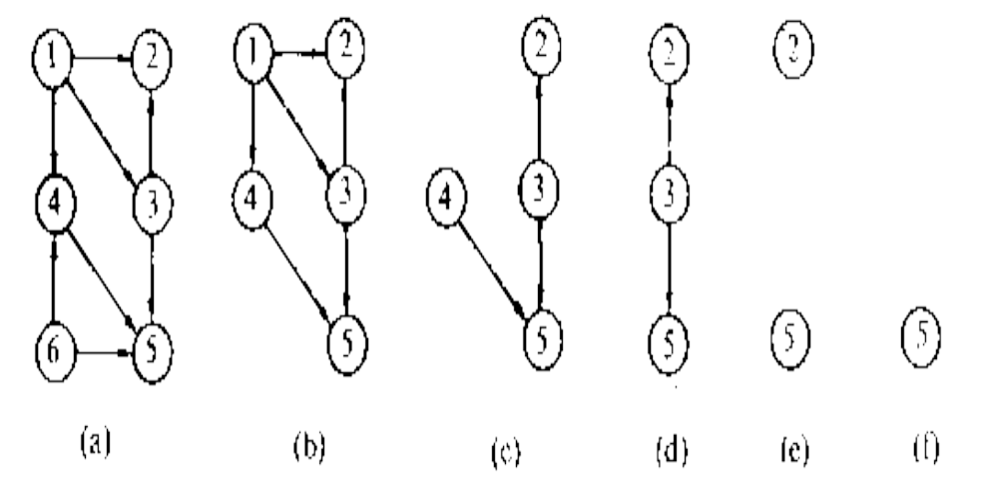
6
1
4
3
2
5

Slide 55
拓扑排序算法：
建立入度为零的顶点的栈S；m:=0;
While not empty(s) do
{ v:=pop(s);write(v);m:=m+1;
w:=firstadj(dig,v); w为有向图dig中顶点v的邻接点
while w<>0 do
{入度(w):=入度(w)-1;
if 入度(w)=0 then push(s,w);
w:=nextadj(dig,v,w)
}
}
If m<n then succ:=false else succ:=true;

Slide 56
作业
洛谷 P3916 图的遍历

